Slide 1
ЭВМ и периферийные устройства

Slide 2
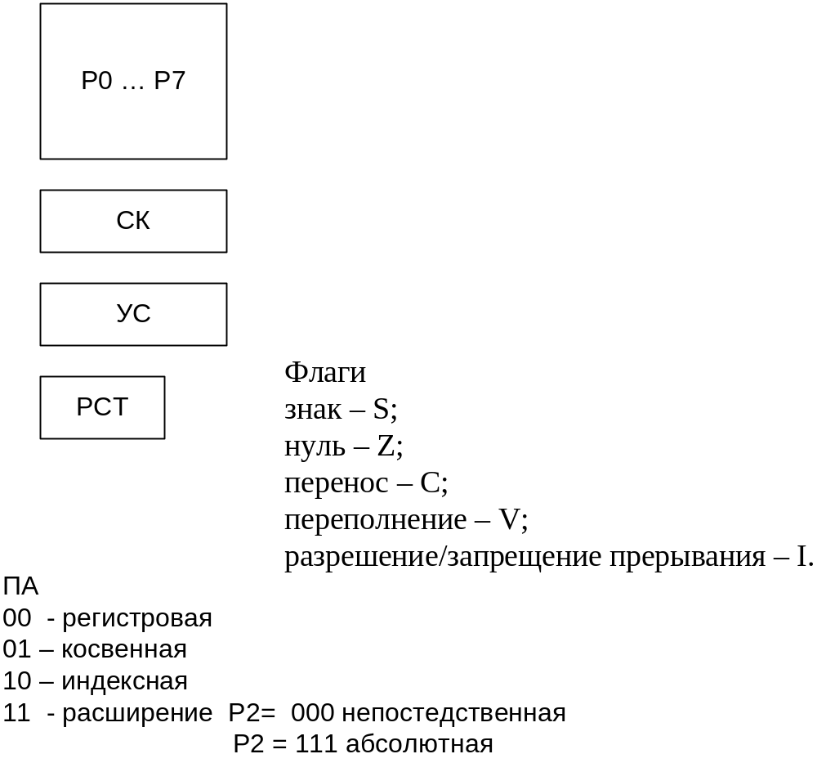
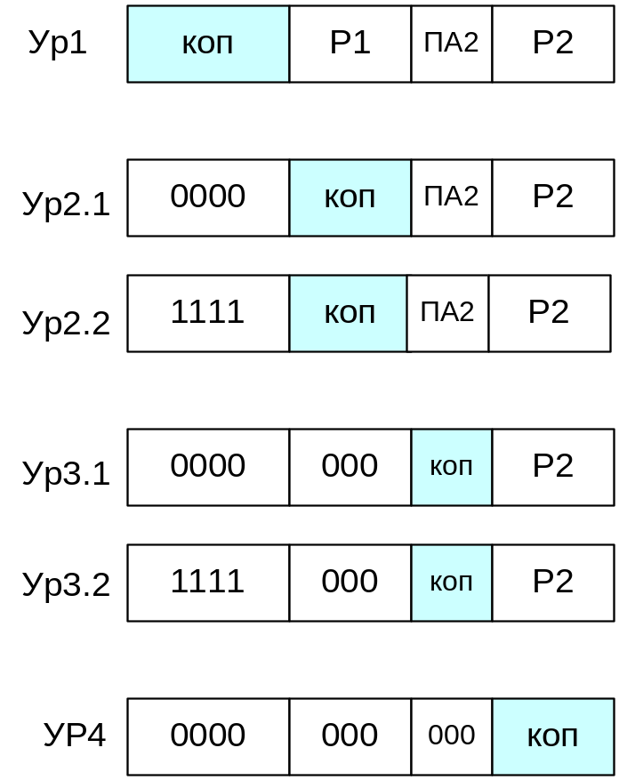
Простейший Процессор. Форматы команд и регистровая модель
11 8 7 5 4 3 2 0

Slide 3
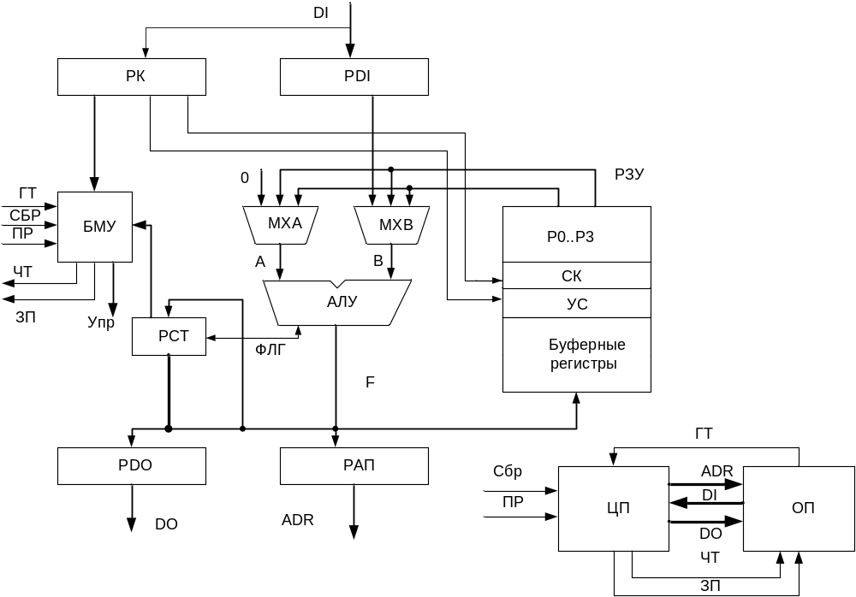
Структура простейшего ЦП

Slide 4
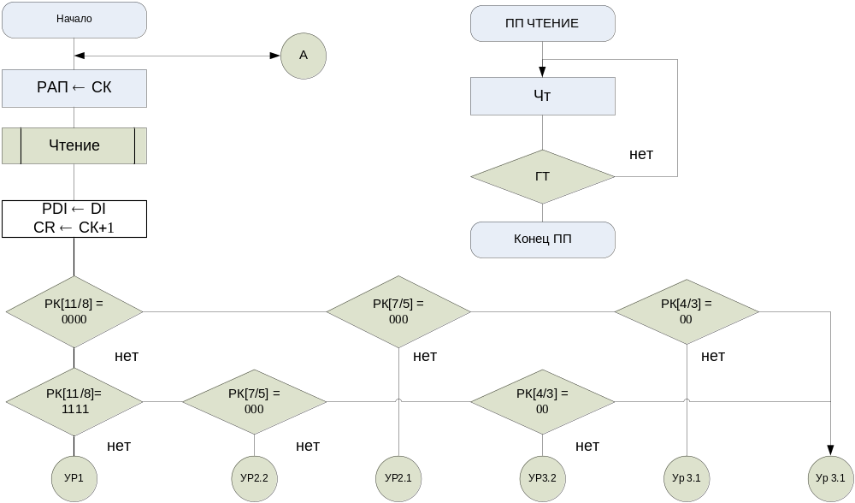
Микропрограмма ЦП. Фазы ВК и предварительной дешифрации

Slide 5
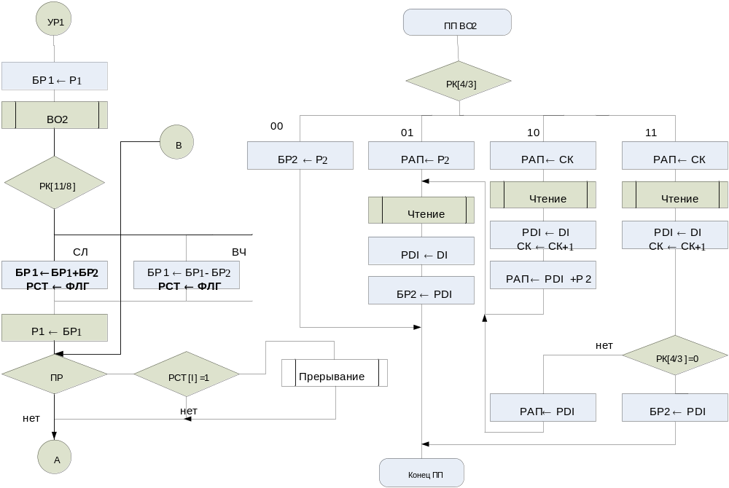
Микропрограмма ЦП. Фазы ВО2 и ИК для команд ур1

Slide 6
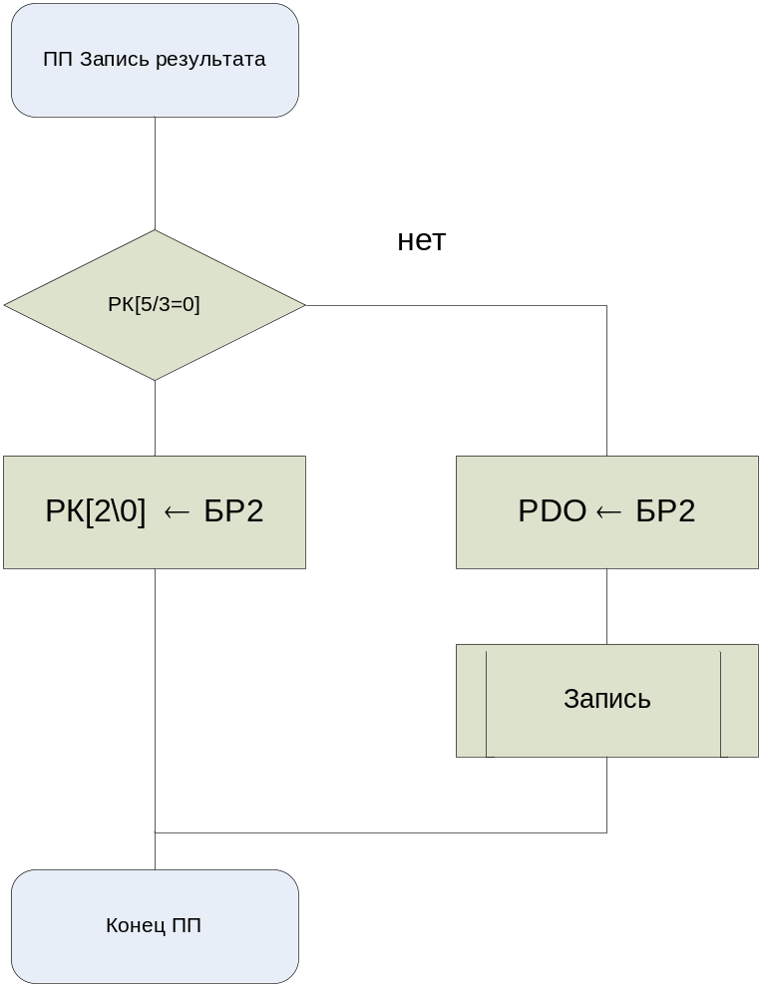
Микропрограмма ЦП. Фазы ЗР для команд, записывающих результат в ОП

Slide 7
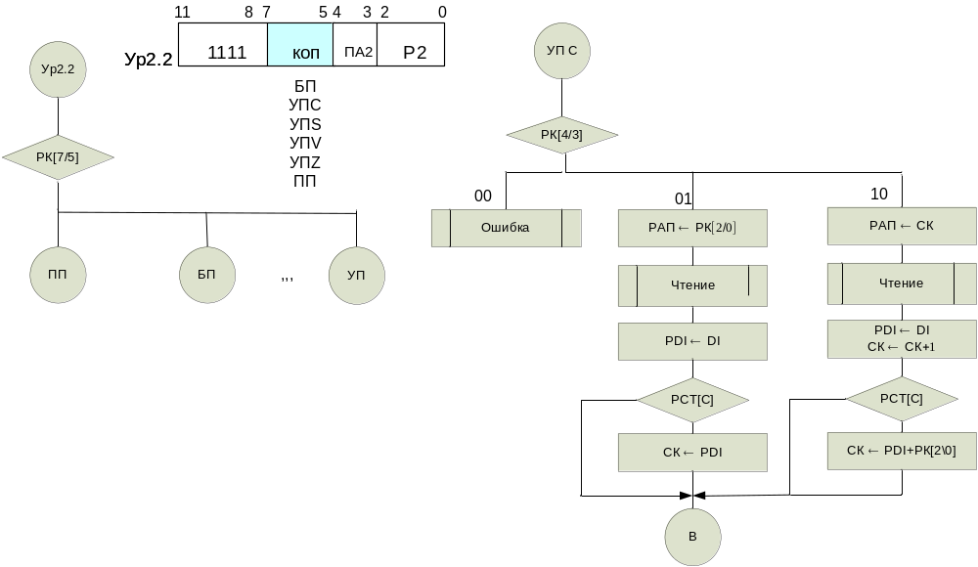
Микропрограмма ЦП. Фазы ИК для команд перехода и ветвлений

Slide 8
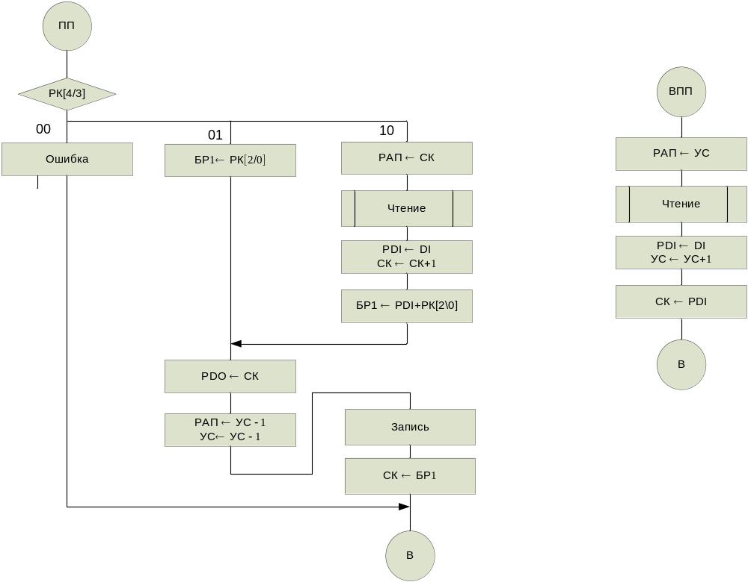
Микропрограмма ЦП. Фазы ИК для команд работы с ПП

